Slide 1
Distribution Matching
for Crowd Counting
세종대학교 컴퓨터공학과
인공지능연구실 엄태선

Slide 2

목차
챌린지 설명
알고리즘
데이터 설명
코드 설명
학습 결과
Notes:
다음과 같습니다.

Slide 3
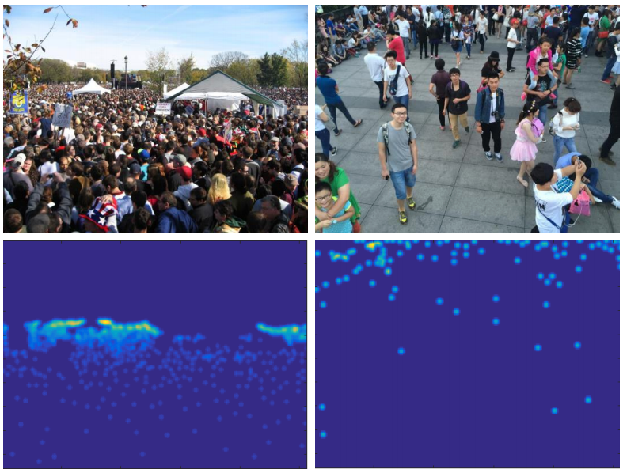
01
챌린지 설명
Distribution Matching for Crowd Counting (군중 수 세기)
분포 매칭(Ditstribution Matching)을 사용하여 군중 수를 센다.
Based Paper : Wang, B., Liu, H., Samaras, D., & Hoai, M. (2020). Distribution matching for crowd counting. arXiv preprint arXiv:2009.13077.

Slide 4


02
알고리즘
DM counting의 공식들
loss :
Total Variation (TV) :

Slide 5
03
데이터 설명
Data : Shanghai Tech Part A 사용
train : 270개 image data
validation : 30개 image data
test : 182개 image data

Slide 6
04
코드 설명
requirements
torch>=1.8.0 # 본인 cuda에 해당하는 torch 버전으로 설치할 것
numpy=1.21.4
scipy=1.7.1
opencv-python=4.5.1.48
gdown=4.2.0
pillow=8.4.0
gradio=2.4.5

Slide 7
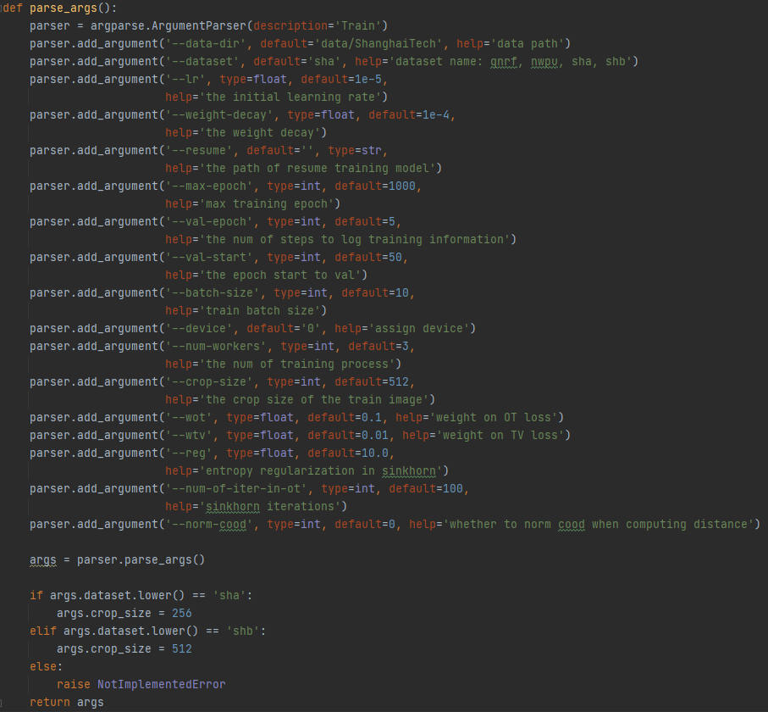
04
코드 설명
hyperparameter

Slide 8
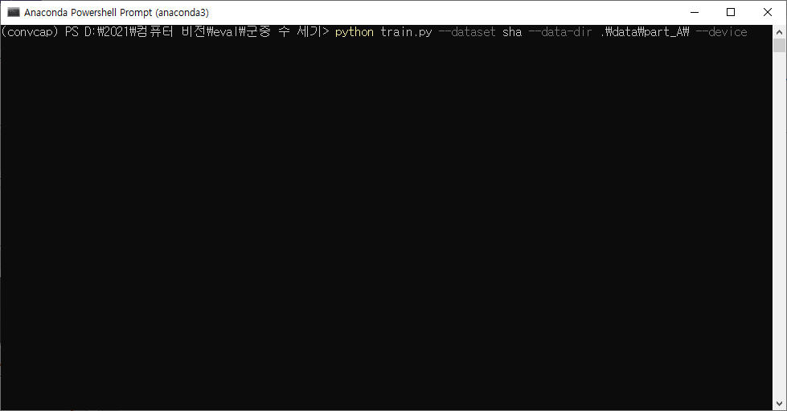
04
코드 설명
학습 실행

Slide 9
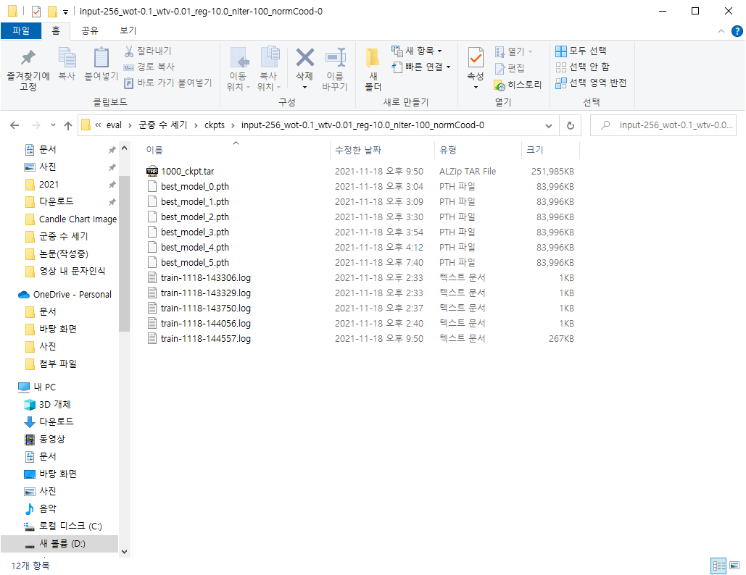
04
코드 설명
학습 실행

Slide 10
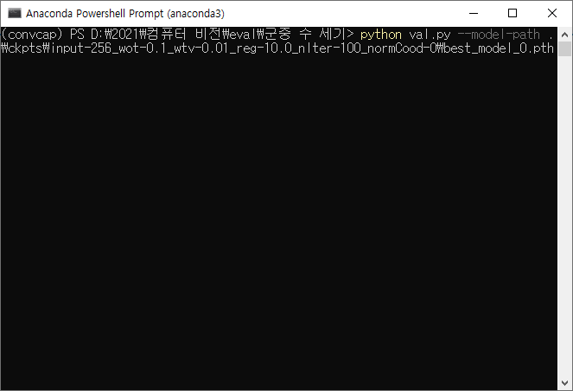
04
코드 설명
학습 실행

Slide 11

04
코드 설명
학습 실행

Slide 12
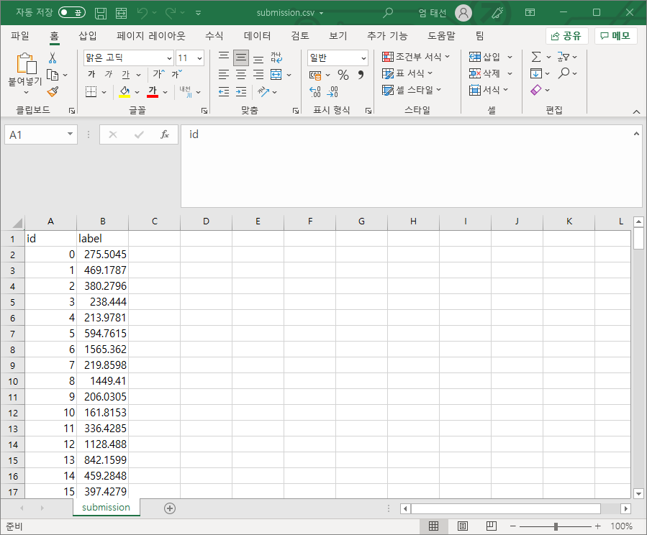
05
학습 결과
학습 결과
181개의 test data에 몇 명의 사람들이 있는지 예측

Slide 13



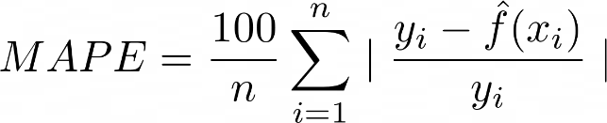
05
학습 결과
평가 지표
MAE : Mean Abolute Error. 예측값과 실제값 차이를 절대값으로 변환 후 평균
MSE : Mean Squared Error. 예측값과 실제값 차이를 제곱한 후 평균
RMSE : Root Mean Squared Error. MSE값에 루트를 씌움.
MAPE : Mean Absolute Percentage Error. 모형의 적합성을 평가

Slide 14
05
학습 결과
학번 | MAE | MSE | RMSE | MAPE
21110368 | 66.14 | 11024.78 | 105.00 | 15.70

Slide 15
감사합니다

